Slide 1
Об особенностях
проведения всероссийских проверочных работ
в весенний период 2025 года

Slide 2
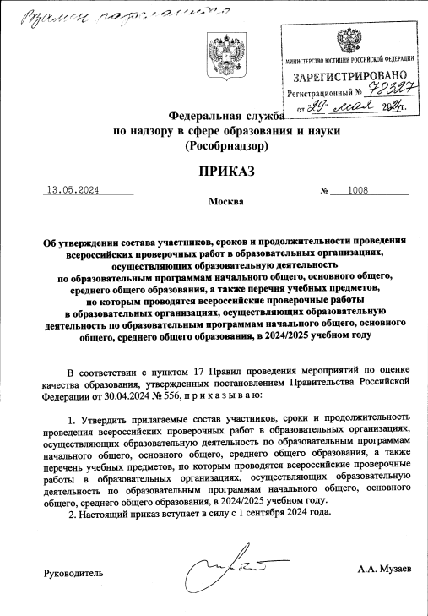
Цель: осуществление мониторинга уровня и качества подготовки обучающихся в соответствии с федеральными государственными образовательными стандартами и федеральными основными общеобразовательными программами
Всероссийские проверочные работы
в весенний период
2025 г. в общеобразовательных организациях пройдут
в период
с 11.04.2025 г. по 16.05.2025 г.
Основания для проведения:

Slide 3
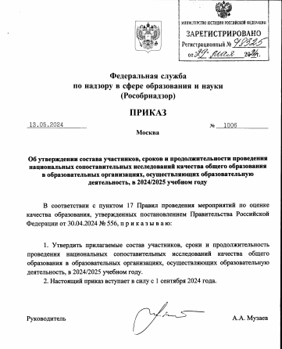
Обучающиеся образовательных организаций в течение одного учебного года принимают участие не более чем в одном исследовании - ВПР, национальных сопоставительных исследованиях качества общего образования или международных исследованиях.
С 15 по 17 октября 2024 года в НИКО принимали участие обучающиеся 8 и 10 классов следующих ОО:
СОШ № 10 с. Красный Курган:
ООШ х. Дубянск.

Slide 4
Обучающиеся с ограниченными возможностями здоровья принимают участие в мероприятиях по оценке качества образования по решению образовательных организаций с согласия родителей (законных представителей) и с учетом особенностей состояния здоровья и психофизического развития.
Предусмотрена возможность использования ВПР в качестве текущего контроля успеваемости и промежуточной аттестации обучающихся. Решение о выставлении отметок обучающимся в журнал по результатам ВПР в рамках образовательного процесса принимает ОО в соответствии с установленной действующим законодательством.
Не предусмотрено обязательное выполнение работы в другой день, если в день проведения ВПР обучающийся отсутствовал по какой-либо причине. Не предусмотрено повторное выполнение проверочной работы.

Slide 5
Анонсы ВПР 2025 года
Изменяется механизм загрузки результатов ВПР (через программу «Адаптер»):
- Загрузка результатов ВПР с выделенного рабочего места ответственного организатора ОО (тестирование программы проходит в настоящее время);
- Удобный пользовательский интерфейс;
- Расширенный формат представления информации
Раздел «Паспорт» в ЛК ОО ФИС ОКО:
- Сведения об ОО (данные хранятся в ФИС ОКО, поддерживаются в актуальном состоянии, отсутствует необходимость подготовки и передачи данных об ОО при проведении оценочных процедур);
- Персонифицированная аналитика для ОО (предметные рекомендации, анализ достижений планируемых результатов, рекомендации по повышению объективности)

Slide 6
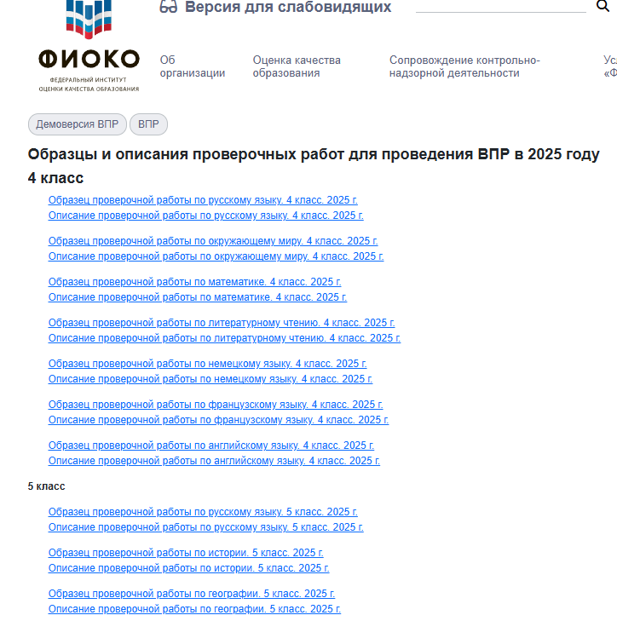
На сайте ФГБУ «ФИОКО»
по ссылке https://fioco.ru/obraztsi_i_opisaniya_vpr_2025
опубликованы образцы и описания проверочных работ, демонстрационные варианты проверочных работ с использованием компьютера –
по ссылке https://demo.fioco.ru.

Slide 7
4 класс
5 класс
6 класс
7 класс
8 класс
10 класс
Русский
язык;
Математика;
1 предмет на основе случайного выбора
Русский
язык;
Математика;
2 предмета на основе случайного выбора
Русский
язык;
Математика;
2 предмета на основе случайного выбора
Русский
язык;
Математика;
2 предмета на основе случайного выбора
Русский
язык;
Математика;
2 предмета на основе случайного выбора
Русский
язык;
Математика;
2 предмета на основе случайного выбора
Все предметы продолжитель-
ностью 45 мин
Рус.яз и матем. – 45 мин;
предметы по выбору – 90 мин
Рус.яз – 45 мин;
матем., предметы по выбору – 90 мин
Рус.яз – 45 мин;
матем., предметы по выбору – 90 мин
Рус.яз – 45 мин;
матем., предметы по выбору – 90 мин
Рус.яз – 45 мин;
матем., предметы по выбору – 90 мин

Slide 8
Обязательные предметы
Русский язык, математика – по 45 мин.
Один из предметов на основе случайного выбора
Окружающий мир, литературное чтение, иностранный язык – по 45 мин.
4 класс

Slide 9
Обязательные предметы
Русский язык - 45 мин.,
Один из предметов на основе случайного выбора
История, литература, иностранный язык – по 45 мин.
Один из предметов на основе случайного выбора
География, биология – по 90 мин.
Математика – по 90 мин.
5 класс

Slide 10
Обязательные предметы
Русский язык – 45 мин.,
Один из предметов на основе случайного выбора
История, обществознание, литература, иностранный язык – по 45 мин.
Один из предметов на основе случайного выбора
География, биология – по 90 мин.
Математика – 90 мин.
6 класс

Slide 11
Обязательные предметы
Русский язык – 45 мин., Математика – 90 мин.
Один из предметов на основе случайного выбора
История, обществознание, литература, иностранный язык – по 45 мин.
Один из предметов на основе случайного выбора
География, биология, физика, информатика – по 90 мин.
7 класс

Slide 12
Обязательные предметы
Русский язык – 45 мин., математика – 90 мин.
Один из предметов на основе случайного выбора
История, обществознание, литература, иностранный язык – по 45 мин.
Один из предметов на основе случайного выбора
География, биология, химия, физика, информатика – по 90 мин.
8 класс

Slide 13
Обязательные предметы
Русский язык, математика – по 90 мин.
Два предмета на основе случайного выбора
История, обществознание, география, физика, химия, литература, иностранный язык – по 90 мин.
10 класс

Slide 14
ПРОВЕДЕНИЕ ВПР С ИСПОЛЬЗОВАНИЕМ КОМПЬЮТЕРА
Образовательной организации предоставляется возможность выбора формы проведения проверочной работы - на бумажном носителе или с использованием компьютера:
в 5 классах по предметам «История», «Биология»
в 6, 7, 8 классах по предметам «История», «Биология», «География», «Обществознание»
В каждой параллели по каждому учебному предмету выбирается только один формат проведения (для всей параллели по выбранному учебному предмету) – на бумажном носителе или с использованием компьютера.

Slide 15
СРОКИ ПРОВЕДЕНИЯ ВПР В 4-8 И 10 КЛАССАХ
План-график и порядок проведения ВПР в 2025 году размещены в ЛК ГИС ФИС ОКО
В 4–8 и 10 классах | 11.04.2025 – 16.05.2025
На бумажном носителе в 4 - 8 и 10 классах по предметам на основе случайного выбора
В 5-8 классах с использованием компьютера | 11.04.2025 – 24.04.2025
Получение от федерального организатора списка классов ОО с указанием конкретных предметов, по которым проводится ВПР в данном классе. Информация о распределении конкретных предметов на основе случайного выбора по конкретным классам предоставляется ОО один раз в неделю (во вторник) на каждый день проведения следующей недели в ЛК ГИС ФИС ОКО, в соответствии с расписанием, полученным от ОО, согласно плану-графику проведения ВПР | 11.04.2025 – 24.04.2025
Получение результатов | 16.06.2025

Slide 16
Доступ к скачиванию материалов проверочных работ в ЛК ГИС ФИС ОКО открывается не позднее 09:00 по местному времени за два рабочих дня до даты проведения работы
Архивы с материалами проверочных работ будут доступны в течение трех рабочих дней после дня проведения
Ответственный организатор ОО скачивает архивы с материалами ВПР в ЛК ГИС ФИС ОКО в период доступа и хранит в течение времени, установленного ОО самостоятельно.
ПРОВЕДЕНИЕ ВПР В 4-8 И 10 КЛАССАХ
Предоставление федеральным организатором материалов ВПР по истечении периода проведения ВПР не предусмотрено

Slide 17
ОСНОВНЫЕ ЭТАПЫ ПРОВЕДЕНИЯ ВПР
На бумажном носителе
Заполнение формы сбора результатов и загрузка в ЛК ГИС ФИС ОКО
Скачивание архивов с материалами по предмету в ЛК ГИС ФИС ОКО.
Проверка работ
Печать 2-х вариантов работ в формате .pdf для каждого участника
Передача работ из каждой аудитории отвественному организатору ОО
Выполнение проверочной работы

Slide 18
ОСНОВНЫЕ ЭТАПЫ ПРОВЕДЕНИЯ ВПР
Получение реквизитов доступа к работе
С использованием компьютера
Выдача реквизитов участникам
Выполнение работы
Заполнение
электронных
протоколов
Проверка работ (дистанционно)

Slide 19
ВПР, СОСТОЯЩИЕ ИЗ ДВУХ ЧАСТЕЙ
Работы, рассчитанные на 2 урока, состоят из двух частей. Задания первой и второй части могут выполняться в один день с перерывом не менее 10 минут или в разные дни.
Результаты работ участников, выполнивших только одну часть (первую или вторую), не учитываются при обработке и не предоставляются в разделе «Аналитика»
При выполнении проверочных работ на бумажном носителе, каждому участнику выдаётся один пятизначный код на все работы.
При выполнении проверочных работ с использованием компьютера, реквизиты доступа участников выдаются на обе части

Slide 20
ПОДГОТОВКА И ПРОВЕДЕНИЕ ВПР
В 4 классах по предмету «Русский язык» формат печати – А4, печать чёрно-белая, односторонняя.
По всем остальным предметам в 4-8 и 10 классах формат печати – А4, печать чёрно-белая,
допускается печать на обеих сторонах листа.
Не допускается печать двух страниц на одну сторону листа А4
При подготовке и проведении ВПР, а также заполнении форм сбора фактические наименования (литеры) классов не используются. Наименования классов обозначаются их порядковыми номерами (класс № 1, класс № 2 и т.д.).
При проведении проверочных работ на бумажном носителе организует проверку работ
участников экспертами в соответствии с критериями оценивания и с соблюдением
принципов объективности и достоверности (период проверки работ определён в плане- графике проведения ВПР).
Педагогические работники, преподающие учебные предметы, не привлекаются к заполнению
электронных форм сбора результатов и электронных протоколов. Электронные формы
сбора результатов и электронные протоколы заполняют ответственные организаторы в ОО и технические специалисты.

Slide 21
Не допускается использование специальных возможностей программного обеспечения, установленного на персональном компьютере (калькулятор и др.).
Во время выполнения работы участником, предотвращает открытие дополнительных вкладок в сети «Интернет» для осуществления поиска ответов на задания. При проведении ВПР запрещена фото - и видеофиксация заданий, пользование устройствами, поддерживающими фото - и видеофиксацию.
При выполнении работы участники ВПР могут использовать дополнительные материалы, перечень которых указан в инструкции на титульном листе проверочной работы по соответствующему предмету.

Slide 22
Благодарю за внимание!

